Slide 1
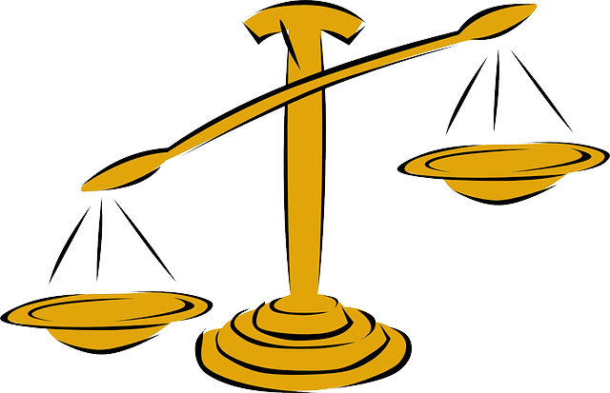
Инфляция
ЦЕНЫ
Причины и виды инфляции
Последствия инфляции
Способы сбережения доходов
ДЕНЬГИ

Slide 2
Что такое инфляция?
inflatio (итал.) – «вздутие»

Slide 3
Что такое инфляция?
inflatio (итал.) – «вздутие»
Инфляция:
повышение общего уровня цен в стране;
снижение покупательной способности денег;
обесценивание денег.

Slide 4
Причины инфляции
Деньги – это эквивалент всех товаров, «товар всех товаров».
КОЛИЧЕСТВО РАСТЁТ
ЦЕНА СНИЖАЕТСЯ

Slide 5
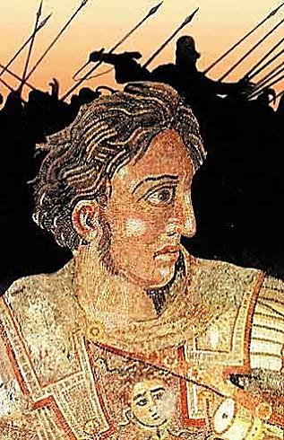
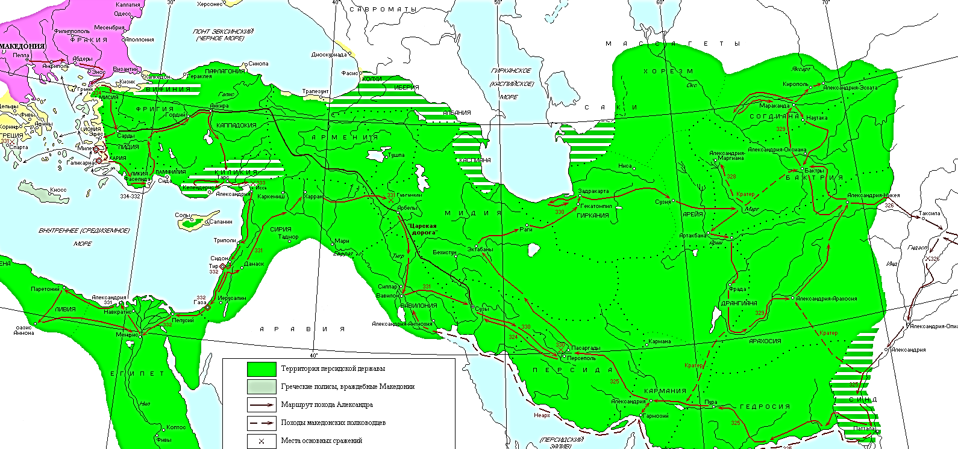
Причины инфляции
Цены выросли в 5 раз

Slide 6
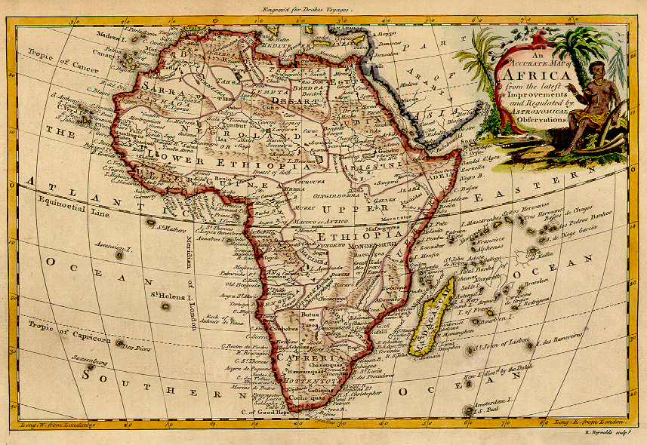
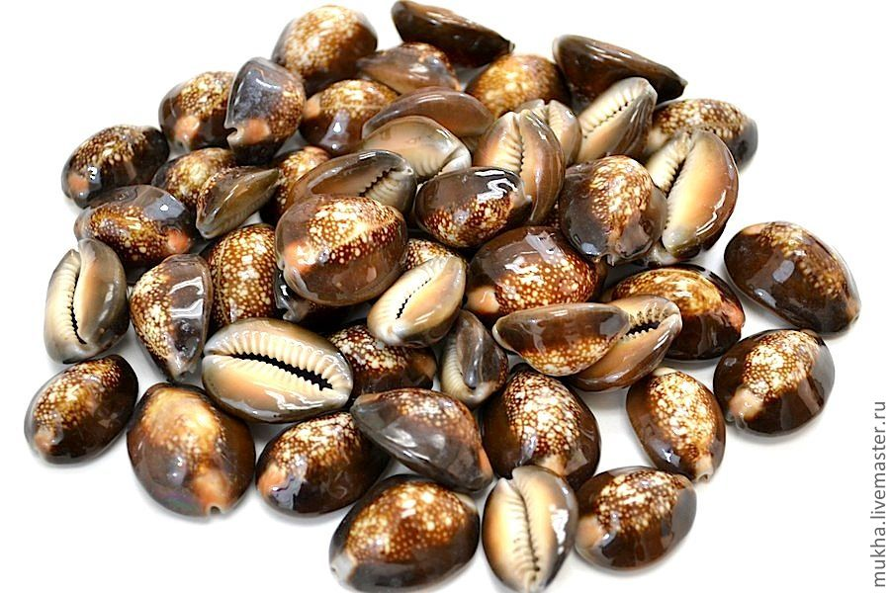
Причины инфляции

Slide 7
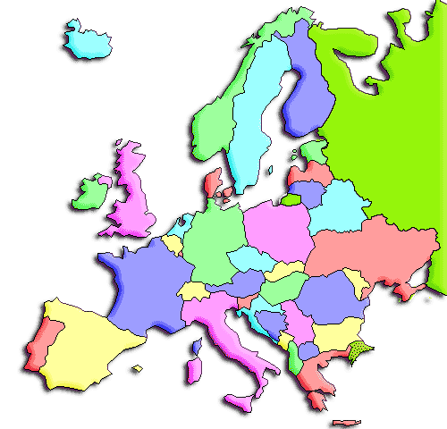
Причины инфляции
«Революция цен» XVI в.
В конце XV в. мировой запас золота и серебра – 7 тыс. тонн.
В XVI в. в Европу было ввезено 23 тыс. тонн серебра и 755 тонн золота.
К концу XVI в. цены в Европе выросли в 2,5 – 4 раза.

Slide 8
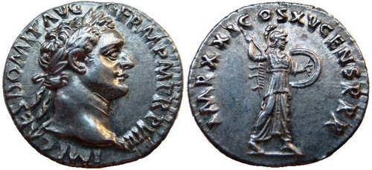
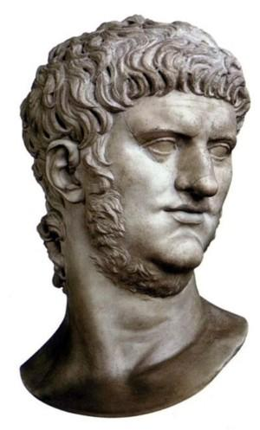
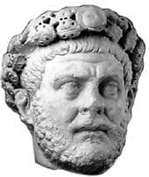
Причины инфляции
«Порча» денег:
Нерон (середина I века):
90-95% серебра + 5-10% примесей
Начало III века:
50% серебра + 50% примесей
Диоклетиан (конец III века):
0% серебра + 100% меди

Slide 9
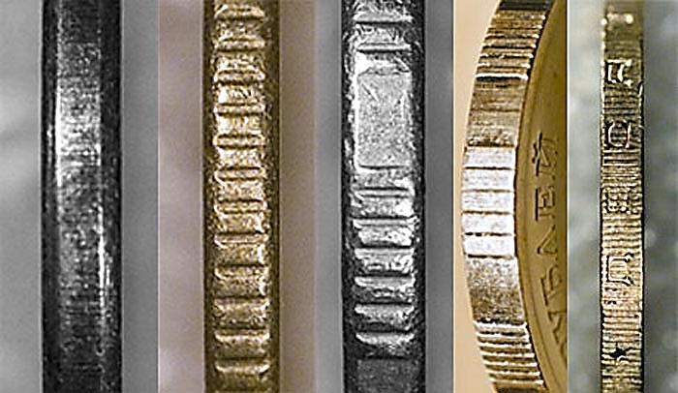
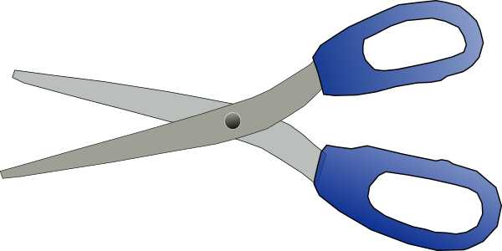
Причины инфляции
«Порча» денег:
Гурт (ребро) монеты

Slide 10
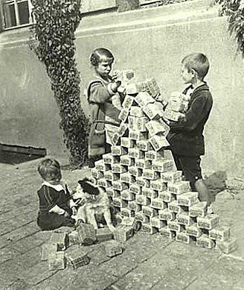
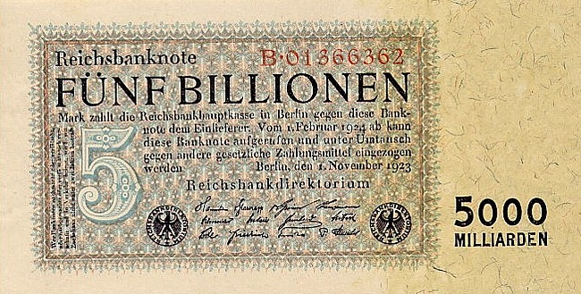
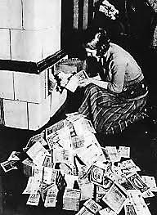
Причины инфляции
1914 г.:
1$ = 4,2 марки
ноябрь 1923 г.:
1$ = 4,2 триллиона марок
Цены в 1923 г. удваивались каждые 49 часов.

Slide 11
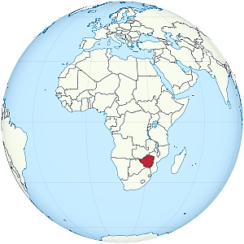
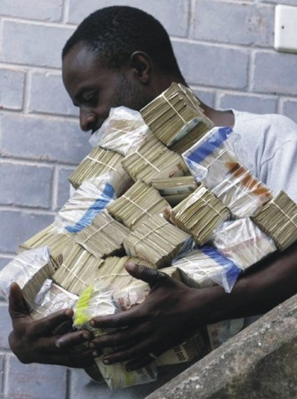
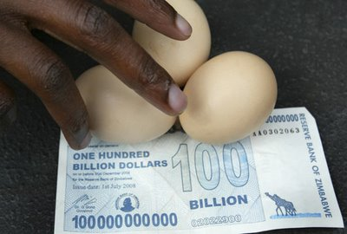
Причины инфляции
ЗИМБАБВЕ
Цены в октябре 2008 г. удваивались каждые 1,5 часа.

Slide 12
Причины инфляции

Slide 13
Виды инфляции
Инфляция спроса

Slide 14
Виды инфляции
(по происхождению)
Инфляция спроса
Инфляция монополи-стическая
Инфляция издержек
Инфляция ожидания

Slide 15
Виды инфляции
(по темпам)
Гиперинфляция (свыше 200%)
Умеренная
(до 10%)
Галопирующая (20 – 200%)

Slide 16
Последствия инфляции
Номинальный доход – сумма денег, полученная гражданином или семьёй за определённый период времени.
Номинальный доход
Реальный доход
Цены на товары
Сокращаются реальные доходы.
Реальный доход – количество товаров и услуг, которые можно приобрести за номинальный доход.

Slide 17
Последствия инфляции
Зарплата за год выросла на 20%.
Номинальный доход
Реальный доход
Цены на товары
Цены за год выросли на 50%.
120 %
100 %
80%
150%
Купить товаров можно на 20% меньше.

Slide 18
Последствия инфляции
Для потребителей:
Для государства:
Для производителей:
обесценивает сбережения;
уменьшает возможности удовлетворения потребностей;
особенно влияет на людей с фиксированными доходами.
обесцениваются налоговые поступления;
приходится сокращать социальные программы;
растёт социальная напряжённость.
падают объёмы производства;
уменьшаются капиталовложения;
трудно планировать деятельность.

Slide 19
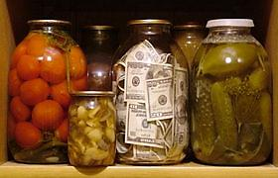
Способы сбережения доходов

Slide 20
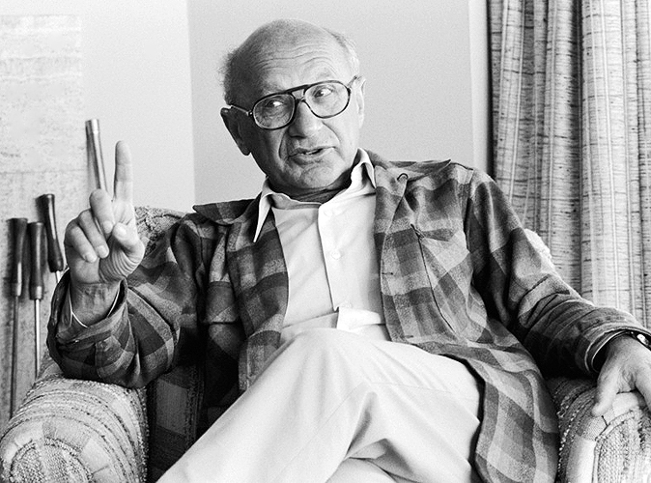
«Инфляция – это единственная форма наказания без законного основания».
Милтон Фридман

